Slide 1
Поклонимся великим тем годам!

Slide 2
Поклонимся великим тем годам!
День Воинской славы России
В 1995 г. был принят закон
«О днях воинской славы (победных днях) России»,
в список которых вошли часть «викториальных дней» и наиболее выдающиеся события военной истории как дооктябрьского, так и советского периода.

Slide 3
Великая Отечественная
война
1941 – 1945 гг.

Slide 4
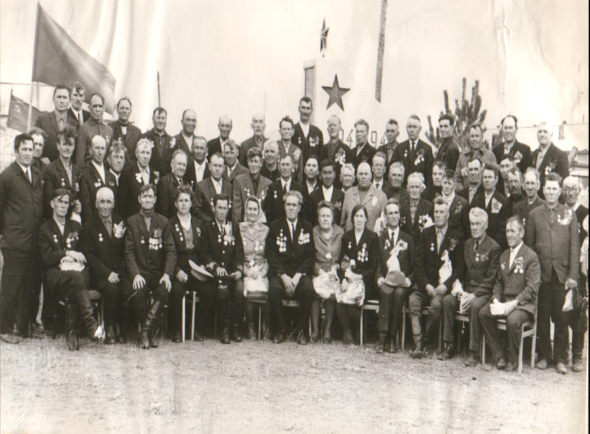
Село в годы войны

Slide 5
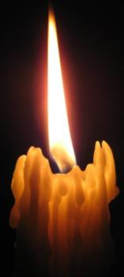
Акция
«Портрет ветерана»

Slide 6
Турнир знатоков истории
Великой Отечественной войны
1941-1945г.

Slide 7
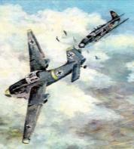
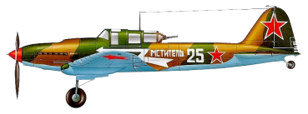
ВЕЛИКАЯ ОТЕЧЕСТВЕННАЯ
1941 г.
Италия
штурмовик Ил-2
Конструктор
С.В. Ильюшин
Япония
1-й таран в воздушном бою
Германия
22 июня 1941 г. (воскресенье) – нападение Фашистской Германии на СССР
30 сентября 1941 г. началась Битва за Москву
Германское командование операцию по захвату Москвы называло «Операция «Тайфун»
5-6 декабря 1941 г. началось контрнаступление советских войск под Москвой
Немецкий план нападения на СССР
назывался «Барбаросса»

Slide 8
ВЕЛИКАЯ ОТЕЧЕСТВЕННАЯ
1941 г.
1. Как назывался самый массовый самолёт Великой Отечественной?
2. Назовите фамилию конструктора самого массового самолёта Великой Отечественной войны
3. Это был истребитель, штурмовик или бомбардировщик?
4. Сколько всего самолётов на слайде?
5. В какой день недели Германия напала на СССР?
6. Когда началось контрнаступление советских войск под Москвой?
7. Как назывался немецкий план нападения на СССР?
8. Назовите две страны – главные союзницы Германии во II-й мировой войне?
9. Как назывался немецкий план захвата Москвы?

Slide 9
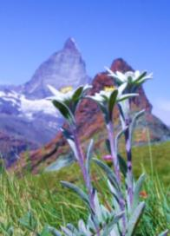
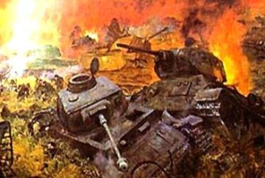
ВЕЛИКАЯ ОТЕЧЕСТВЕННАЯ
1942-43 гг.
План германского командования по захвату Кавказа
в 1942 г.
назывался Эдельвейс»
с 28 ноября по 1 декабря 1943 г. происходила Тегеранская конференция
30 мая 1942 г. – создан Главный штаб партизанского движения
19 ноября 1942 г. началось контрнаступле-ние советских войск под Сталинградом
План наступления советских войск под Сталинградом назывался «Уран»
Самое крупное танковое сражение произошло
под Прохоровкой
12 июля 1943 г.
Операция «Концерт» – это кодовое название опера-ции советских партизан в 1943 г.

Slide 10
ВЕЛИКАЯ ОТЕЧЕСТВЕННАЯ
1942-43 гг.
1. Чем руководил Главный штаб, созданный 30 мая 1942 г.?
2. Захват какой территории предусматривал план герман-ского командования с кодовым названием «Эдельвейс»?
3. День ракетных войск и артиллерии празднуют в честь наступления советский войск под Сталинградом. Назовите дату этого праздника
4. Как назывался план наступления советских войск под Сталинградом?
5. Где произошло самое крупное сражение с применением бронетехники?
6. Руководили скольких государств участвовали в Тегеран-ской конференции?
7. В каком году гитлеровцы пытались захватить Кавказ?
8. Кто провёл операцию «Концерт» в 1943 г.?

Slide 11
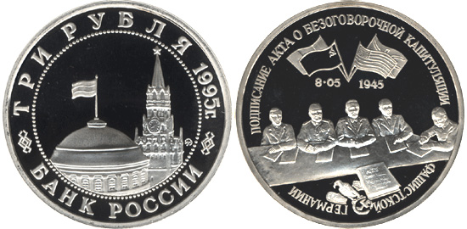
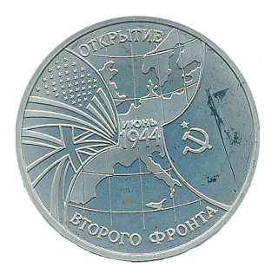
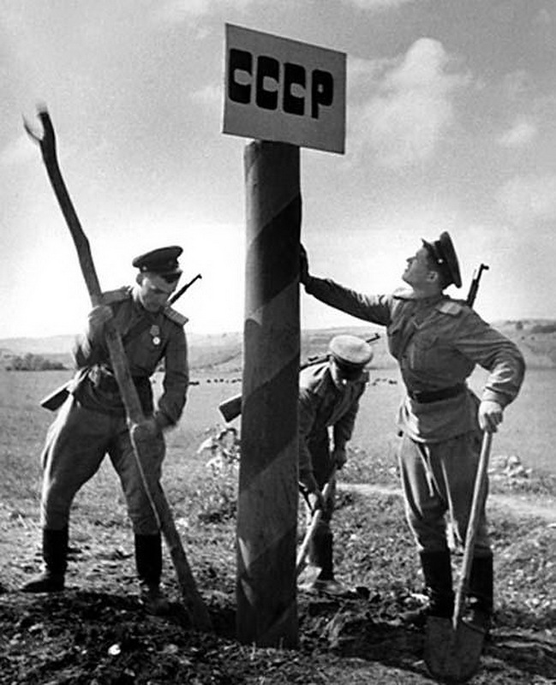
ВЕЛИКАЯ ОТЕЧЕСТВЕННАЯ
1944-45 гг.
6 июня
1944 г.
Акт о безоговорочной капитуляции Германии подписали маршал Советского Союза Г.К. Жуков и генерал-фельдмаршал Кейтель
26 марта 1944 г. советские войска вышли к границе СССР на реке Прут
25 апреля 1945 года недалеко от города Торгау на реке Эльбе войска 1-го Украинского фронта встретились с войсками 1-й армии США
2 сентября 1945 г. капитулировала Япония

Slide 12
ВЕЛИКАЯ ОТЕЧЕСТВЕННАЯ
1944-45 гг.
1. Назовите дату открытия Второго фронта?
2. Где произошла встреча советских и американский войск?
3. Назовите дату встречи советских и американских войск
4. Кто подписал акт о безоговорочной капитуляции Германии
с советской стороны?
5. Когда советские войска впервые вышли к
государственной границе СССР?
6. Сколько солдат устанавливают столб с надписью СССР?
К 50-летнему юбилею Победы Банк России выпустил
памятную монету. Какого достоинства эта монета?
Представители каких стран изображены на памятной
монете, выпущенной к 50-летию Победы?
9. Назовите дату капитуляции Японии
* Почему в Европе празднуют День Победы 8 мая,
а в России 9 мая?

Slide 13
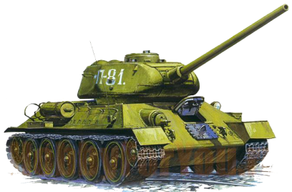
ВЕЛИКАЯ ОТЕЧЕСТВЕННАЯ

